Slide 1
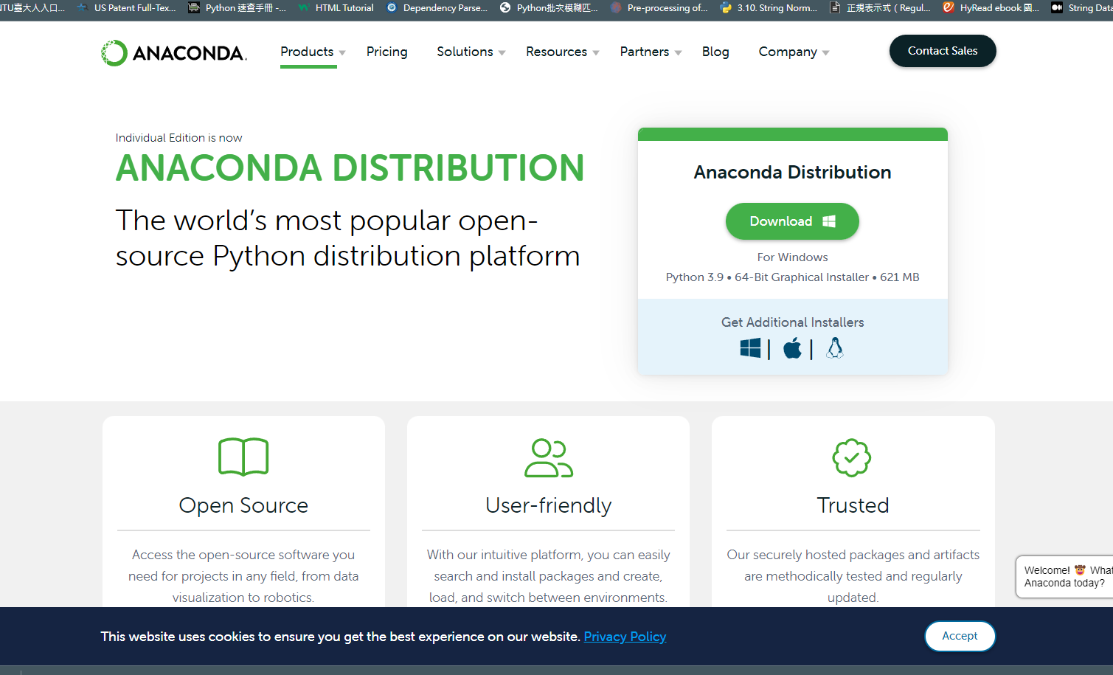
預處理需求:
使用面 :
程式環境 Python 3.9 or 以上
安裝教學 :
安裝 Anaconda (https://www.anaconda.com/products/distribution)

Slide 2
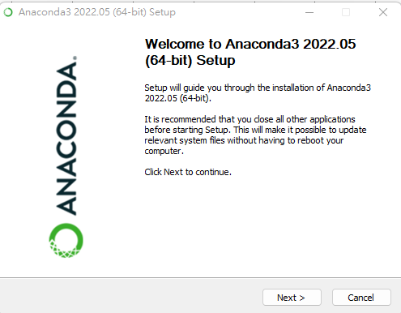
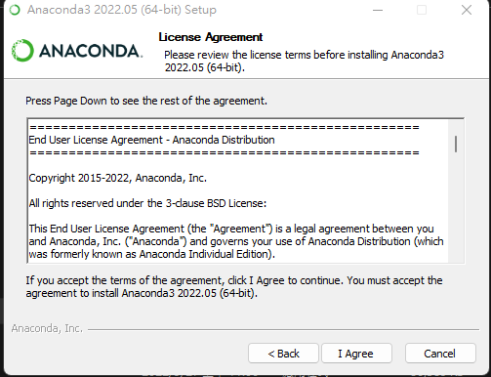
安裝教學 :
安裝流程
1.
2.

Slide 3
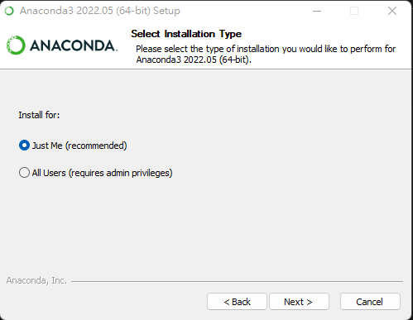
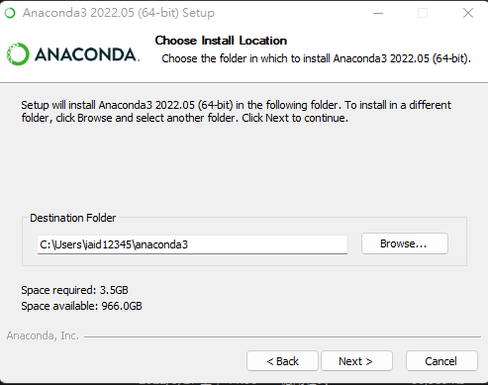
3.
4.
這裡是選擇你要安裝的資料夾位置

Slide 4
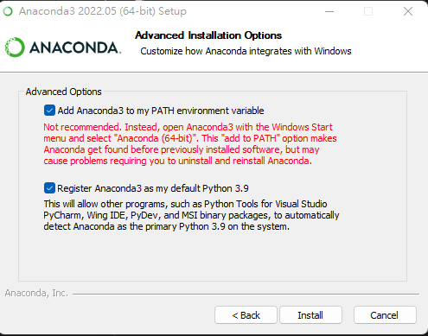
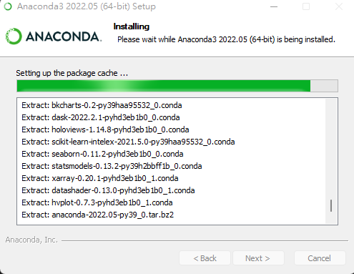
5.
6.
兩個一定都要打勾,上面電腦會自動加入
環境變數目的是確保可以在終端機上輸入指令下載套件

Slide 5
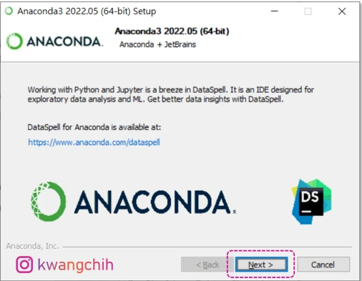
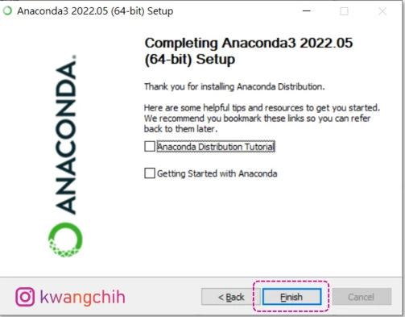
7.
8.
記得取消打勾
忘記取消他會跳出官方網頁
Anconda 到這安裝完成

Slide 6
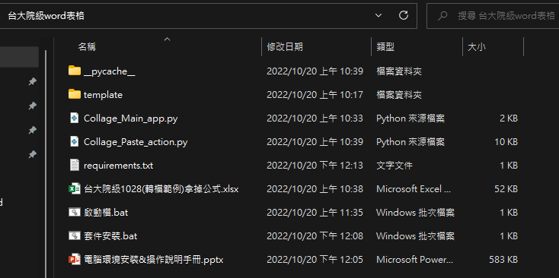
9.
安裝程式套件 到資料夾內 按下 安裝套件.bat
按下這個他會自動安裝需要的套件
以上就是全部的環境設置
!!!順序不可以顛倒!!!
沒有先安裝 python 環境
Bat 檔案點下去會沒有作用
設置這裡是一次性的，曾經有設置過就不用再設置了

Slide 7
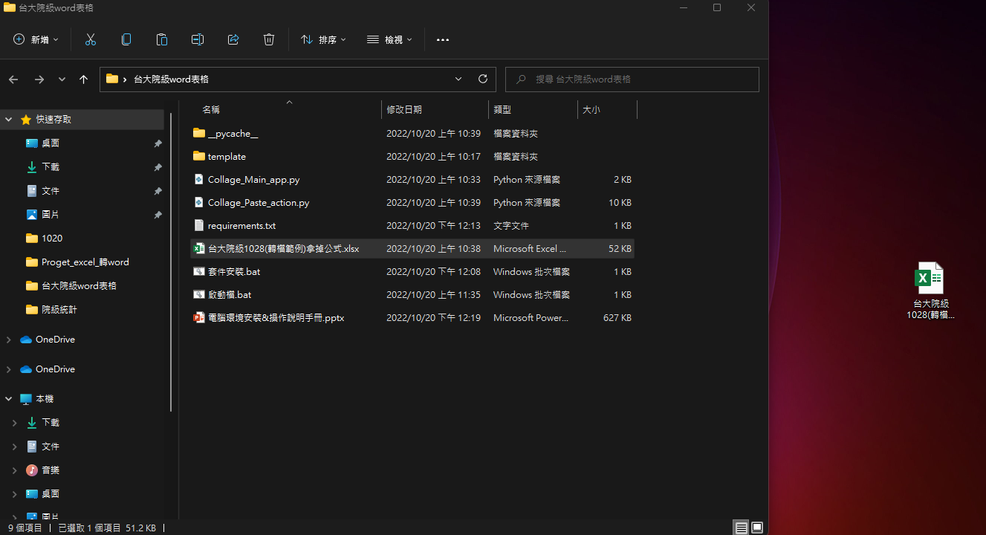
如何產出 word 檔
1. 將需要產的資料放入資料夾內

Slide 8
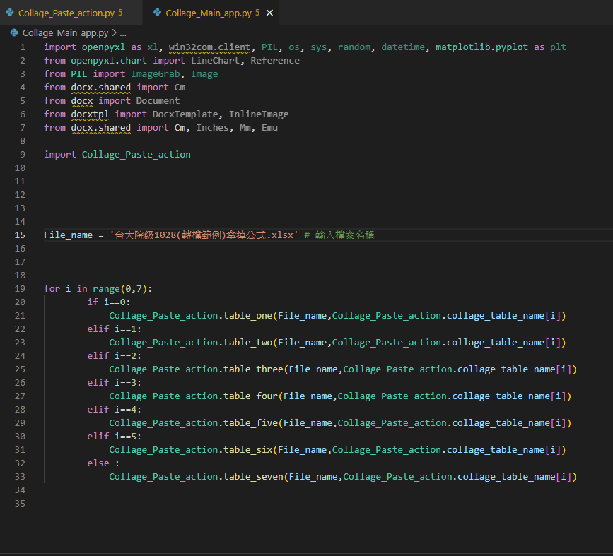
2. 修改 Collage_Main_app.py 需要轉檔的檔名 編輯器的方面 可以裝 Vscode , notepad++
這個File_name 單引號(‘’)內的名稱
改成要轉檔的檔名,存檔關掉就行了
提醒: .xlsx 副檔名記得也要加上
否則跑不過
!!!!改好記得存檔!!!!

Slide 9
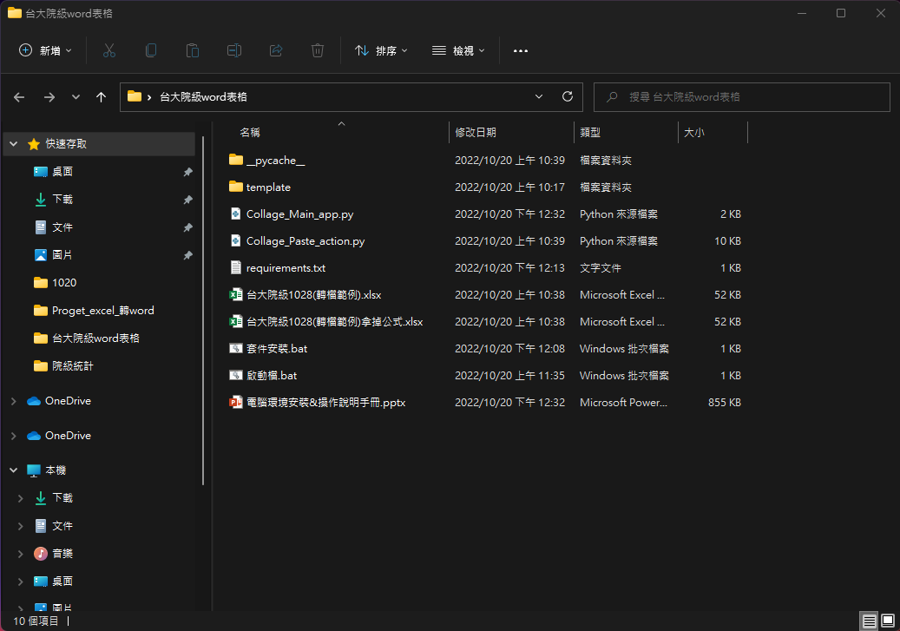
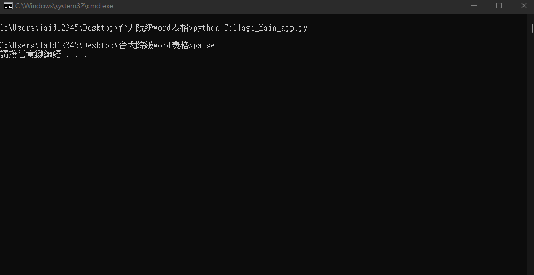
3. 回到資料夾內 按下 啟動檔.bat
出現此訊息 已經轉檔完成

Slide 10
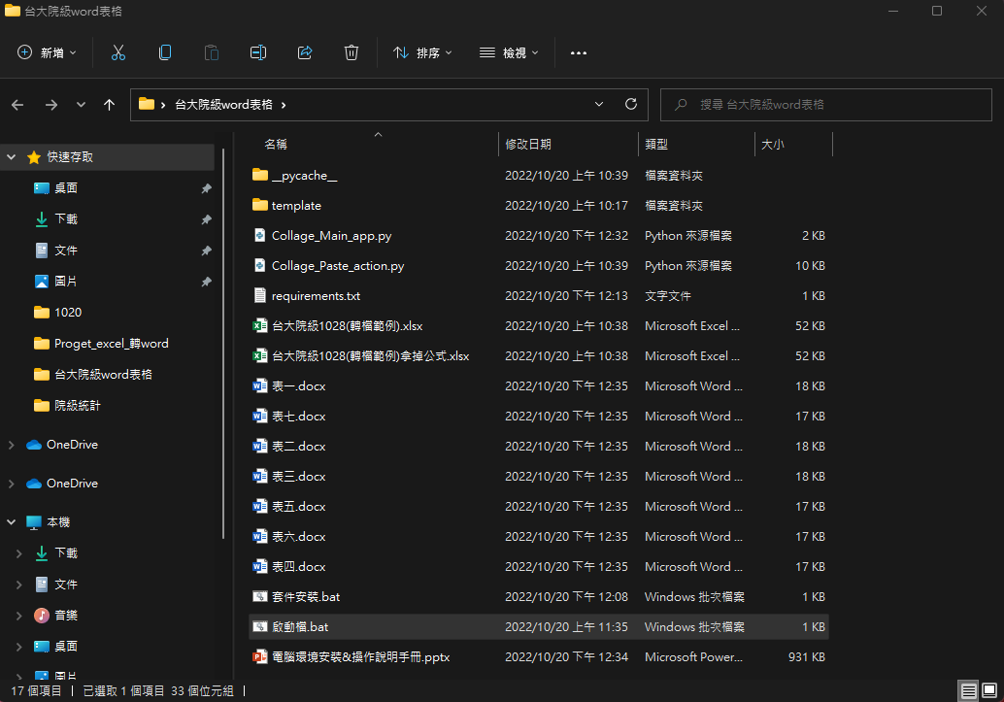
4. 資料夾 紅框word檔就是轉出來的資料
完成
By 意淇

Slide 11
附錄- 其他轉檔時的注意事項
Excel 的公式要先全部拿掉,否則他會貼上整個公式

